Slide 1


BÀI GIẢNG SOẠN THẢO THEO BỘ SÁCH: CÁNH DIỀU
TOÁN 1
(Tập 1)

Slide 2

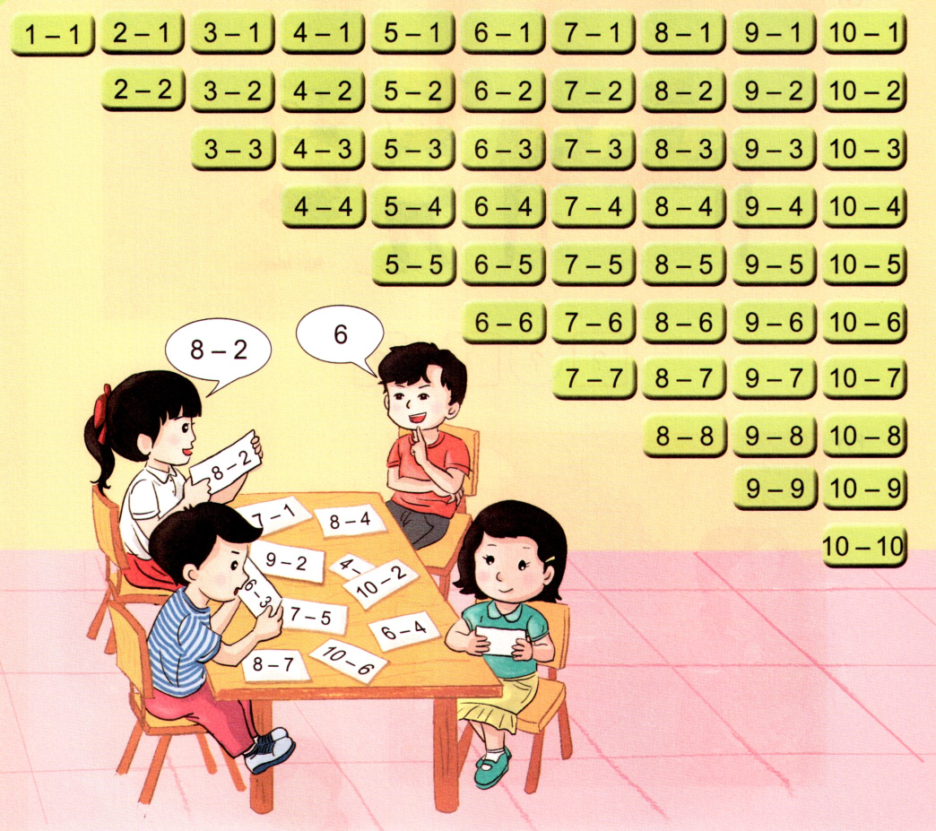
Bµi 30
PHÉP TRỪ TRONG PHẠM VI 10 (Tiếp theo)

Slide 3

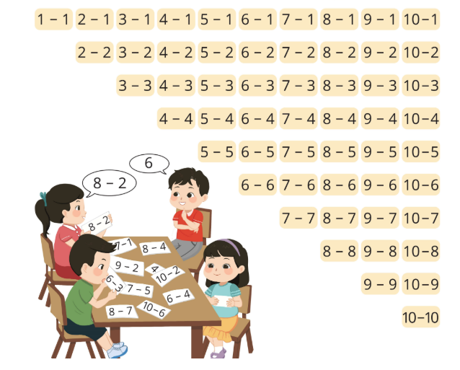

Slide 4
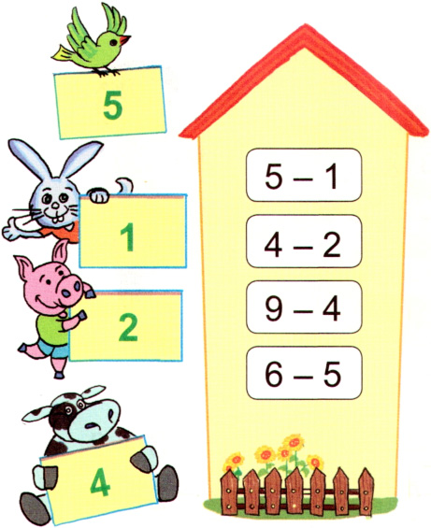
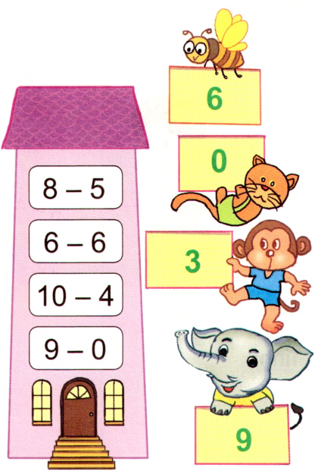
2. Chọn kết quả đúng với mỗi phép tính:

Slide 5
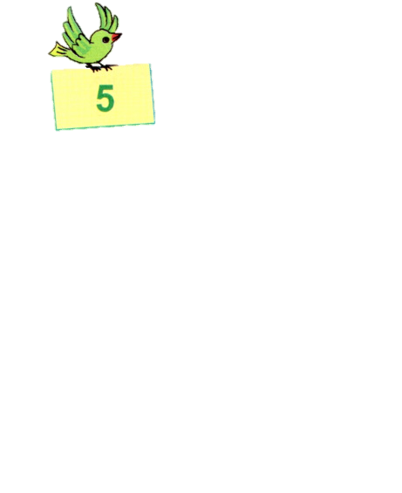
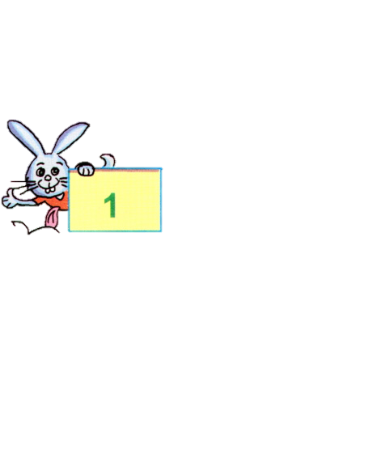
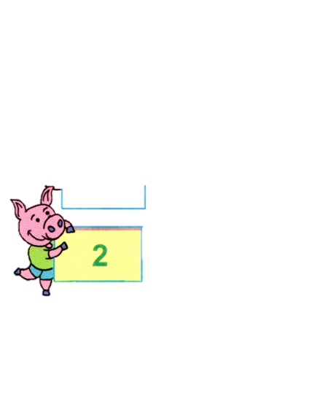
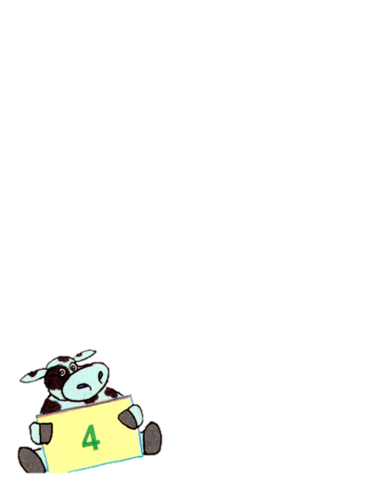
2. Chọn kết quả đúng với mỗi phép tính:

Slide 6

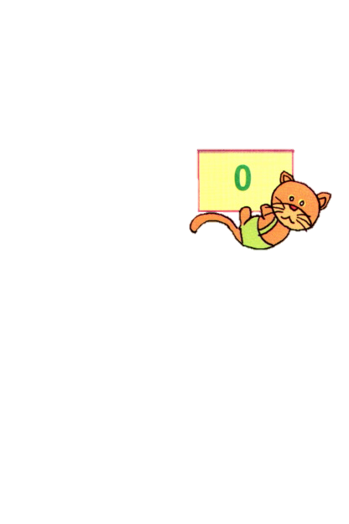
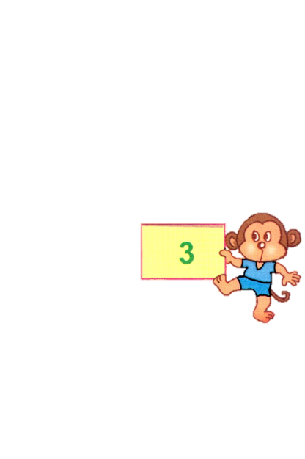
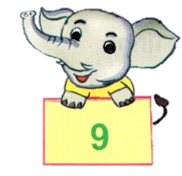
2. Chọn kết quả đúng với mỗi phép tính:

Slide 7
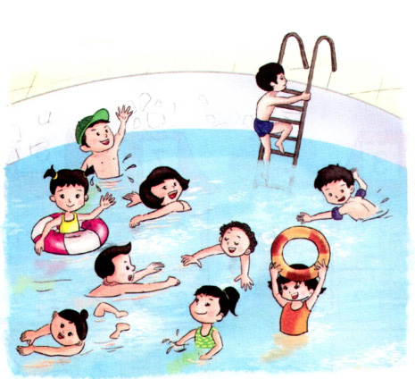
3. Nêu phép trừ thích hợp với mỗi tranh vẽ.
-
=
9
?
?
?
?
10
1

Slide 8
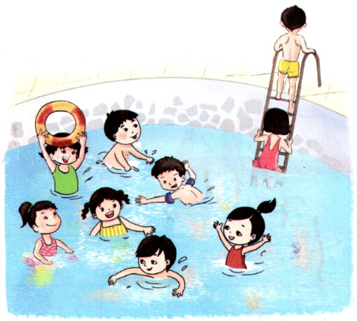
3. Nêu phép trừ thích hợp với mỗi tranh vẽ.
-
=
7
?
?
?
?
9
2

Slide 9




NghØ gi÷a tiết

Slide 10

CỦNG CỐ

Slide 11

Nêu một số tình huống trong thực tế liên quan đến phép trừ trong phạm vi 10.

Slide 12

TRÂN TRỌNG CẢM ƠN!

